Slide 1
Docker 環境構築
2020-05-01

Slide 2
目次
１．Docker概要
サーバー仮想化環境の種類
仮想化技術のそれぞれの特徴
Dockerとは
Dockerの仕組み・構成
２．Docker運用
Dockerをインストール
Dockerfileの作成
Dockerイメージの作成（もくしくはダウンロード）
Dockerコンテナの起動
Dockerコンテナのライフサイクル
DockerHub
よく使われるコマンド・オプション一覧

Slide 3
サーバー仮想化環境の種類
1．仮想化環境の種類
仮想化環境は仮想マシン（VM）とコンテナによる2種類が大別され、仮想マシン（VM）はホスト型とハイパーバイザー型の2つのタイプが存在する。
種類 | タイプ | 代表例
仮想マシン（VM） | ホスト型 | VirtualBox、Vmware WorkStation Player
 | ハイパーバイザー型 | Hyper-V、KVM、VMware ESXi、Xen/Citrix XenServer
コンテナ | コンテナ型 | Docker
8

Slide 4
仮想マシン（VM）- ホストOS型仮想化①
2-1．ホストOS型仮想化
ホストOS上で動作する仮想化ソフトウェアで仮想マシンを稼働させる方式。
手軽に利用できるが、オーバーヘッドが大きい。
仮想マシンA
仮想マシンB
仮想マシンC
アプリケーション
アプリケーション
アプリケーション
ゲストOS
ゲストOS
ゲストOS
仮想化ソフトウェア（ハイパーバイザー）
ホストOS
物理ハードウェア
代表例）VirtualBox、 Vmware Workstation Player等
8

Slide 5
仮想マシン（VM）- ホストOS型仮想化②
2-2．ホストOS型仮想化のメリット・デメリット徴
メリット
すでに利用しているサーバーやPCにもインストール可能なので手軽に利用できる
デメリット
ハードウェアへアクセスするにはホストOSを経由する必要があるので、余計なオーバーヘッドが発生して十分な性能が出ない。
8

Slide 6
仮想マシン（VM）- ハイパーバイザー型仮想化①
3-1．ハイパーバイザー型仮想化（ソフトウェア）
ホストOSを必要とせず、ハイパーバイザーというソフトウェア上で仮想マシンを稼働させる。
仮想マシンA
仮想マシンB
仮想マシンC
アプリケーション
アプリケーション
アプリケーション
ゲストOS
ゲストOS
ゲストOS
ハイパーバイザー
物理ハードウェア
代表例） Linux KVM、VMware ESXi、Xen/Citrix XenServer、Microsoft Hyper-V等
8

Slide 7
仮想マシン（VM）- ハイパーバイザー型仮想化②
3-2．ハイパーバイザー型仮想化のメリット・デメリット
メリット
ホストOSを必要としないためハードウェアを直接制御することが可能
仮想マシンの速度低下を最小限に抑えられる
複数の仮想マシンを効率よく稼働させるための様々な仕組みが盛り込まれている
デメリット
既存のホストOSをそのまま利用できない
専用の物理サーバーを用意する必要がある
8

Slide 8
コンテナ- コンテナ型仮想化①
4-1．コンテナ型仮想化
ホストOS上でコンテナと呼ばれるVMと似たようなふるまいをする仮想的な区画を用意して管理する方式。コンテナはホストOSのカーネルを利用する。VMはマシン単位での仮想化であるのに対して、コンテナはプロセス単位での仮想化である点が特徴。
コンテナA
コンテナB
アプリケーション
アプリケーション
Dockerエンジン（Dockerデーモン）
ホストOS（Linux）
物理ハードウェア
代表例）Docker
8

Slide 9
コンテナ- コンテナ型仮想化②
4-2．コンテナ型仮想化の特徴
特徴
単一のOS上で隔離された複数のコンテナが実行される
ベースとなるOSと異なるOS用のコンテナは実行できない
(例:Linux上でWindowsコンテナを動かすなど)
コンテナ間でベースとなるOSは共有される
コンテナはプロセスとして実行され、仮想化は行われない ※仮想化とできることが似ているため 「コンテナ型仮想化」と表現されることがある
Linux上ではLXCやlibcontainerが利用される
8

Slide 10
コンテナ- コンテナ型仮想化③
4-3．コンテナ型仮想化のメリット・デメリット
メリット
構成が仮想化よりも単純なため高密度化が可能
仮想化よりもオーバーヘッドが少ない
新しいマシン(コンテナ)の起動がVMよりも高速
デメリット
OSと異なるシステムをコンテナで起動させることはできない
カーネルを全てのコンテナで共有するため、カーネルに対する変更操作を個別に行うことができない
8

Slide 11
仮想マシンとコンテナの比較
 | 仮想マシン（VM） | コンテナ
OS | 異なるOSでも可能 | 同じOSのみ(Linux系ならディストリビューション違っても可能)
OS設定 | 個別に変更可能 | 個別の変更不可
ディスク・メモリ消費 | 大 | 小
構成 | ハードウェアに依存 | ハードウェアに依存しない
起動 | 遅い | 早い
オーバーヘッド | 大きい | 小さい
仮想マシン（VM）とコンテナの違い
仮想マシン（以下VM）とコンテナの大きな違いは仮想化の粒度にある。
VMはマシン単位での仮想化であるのに対して、コンテナはプロセス単位での仮想化となっている。
コンテナの仕組みにより、仮想マシンやゲストOSは存在せず、コンテナに作成されたOS環境の起動、停止は非常に高速で、オーバーヘッドが小さい。
VMはリソースの消費は大きいが、自由度が高い。
対してコンテナは、OSをホストと共有してしまう点では自由度は低いが、軽量で可搬性が高い。

Slide 12
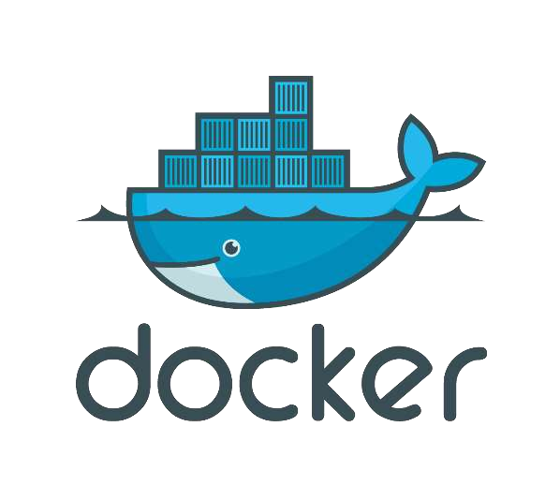
Dockerとは
Dockerとは、Linuxカーネルの機能を統合し、 コンテナを作成して、アプリケーションを
稼働させるためのソフトウェア

Slide 13
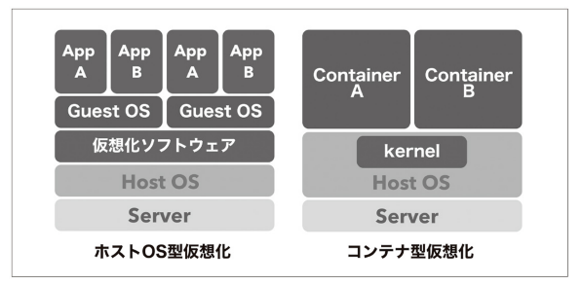
Dockerの仕組み・構成
コンテナ型仮想化技術
Dockerはコンテナ型仮想化技術を利用しています。
コンテナ型仮想化技術では仮想化ソフトウェアなしにOSのリソースを隔離し、仮想OSにします。
この仮想OSをコンテナと呼びます。
コンテナはLinuxカーネルの機能を用いた技術で、cgroup・namespace・Capabilityのような機能を組み合わせて実現しています。 そのためVMとは異なりホストOSとリソースを共有し、効率的にホストOSのリソースを使用することができ、高速かつ軽量な仮想化を実現しています。

Slide 14
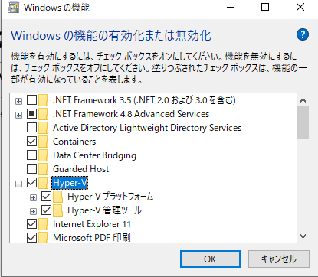
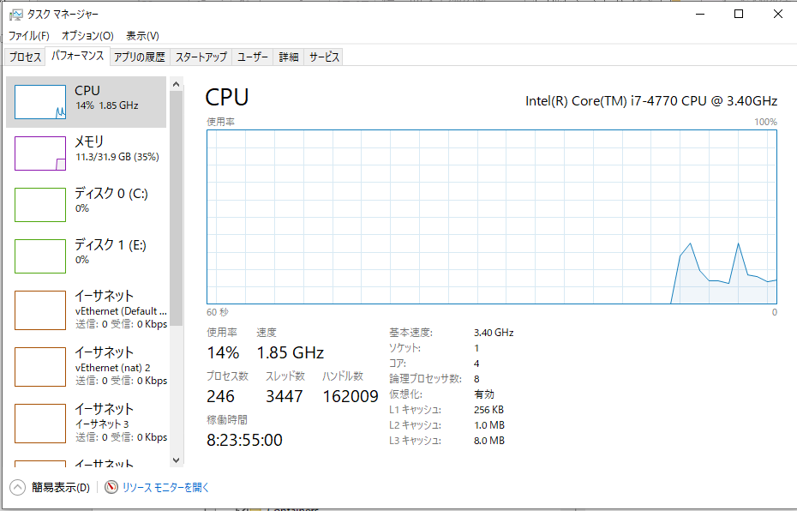
Dockerをインストール 1/5
Docker for Windowsのインストール方法
１．Hyper-Vの有効化
Docker for WindowsはHyper-Vを利用します。無効となっている場合は有効にします。 コントロールパネルの[プログラム]-[Windowsの機能の有効化または無効化]から「Hyper-V」にチェックを付けます。 ※有効化するにはOSの再起動が必要です。仮想化が有効になっているかはWindowsの「タスクマネージャ」で「パフォーマンス」
のタブを開き、仮想化が有効になっているかを確認します。無効の場合は、マシンのBIOS(UEFI)の設定で仮想化を有効にします。

Slide 15
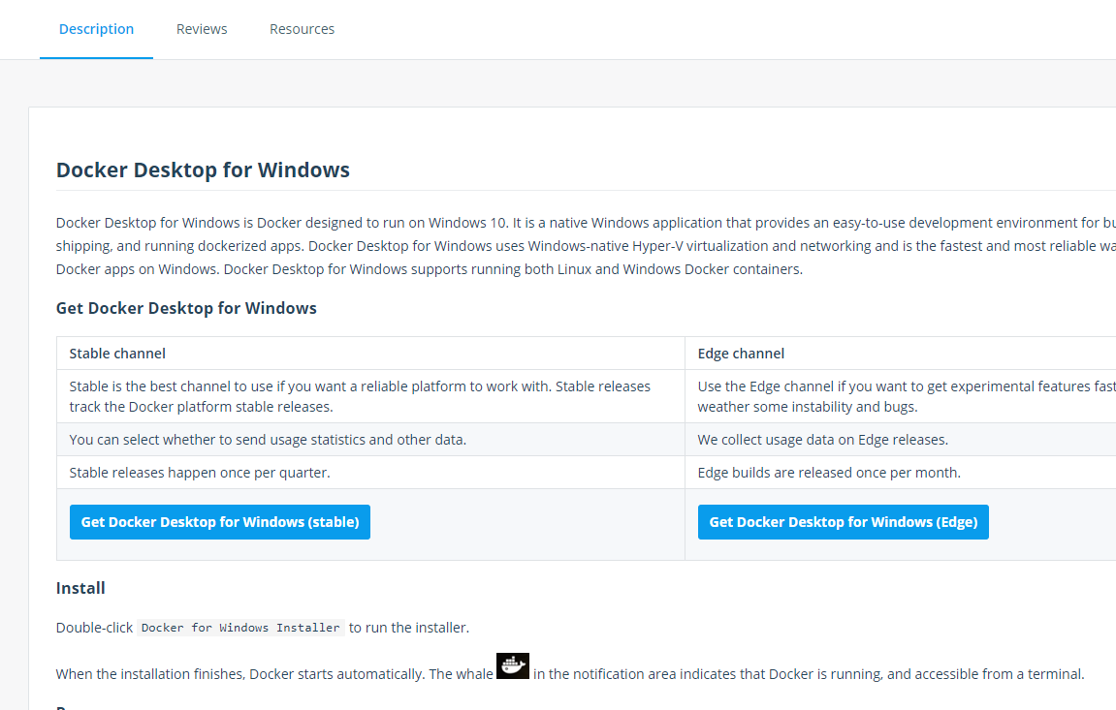
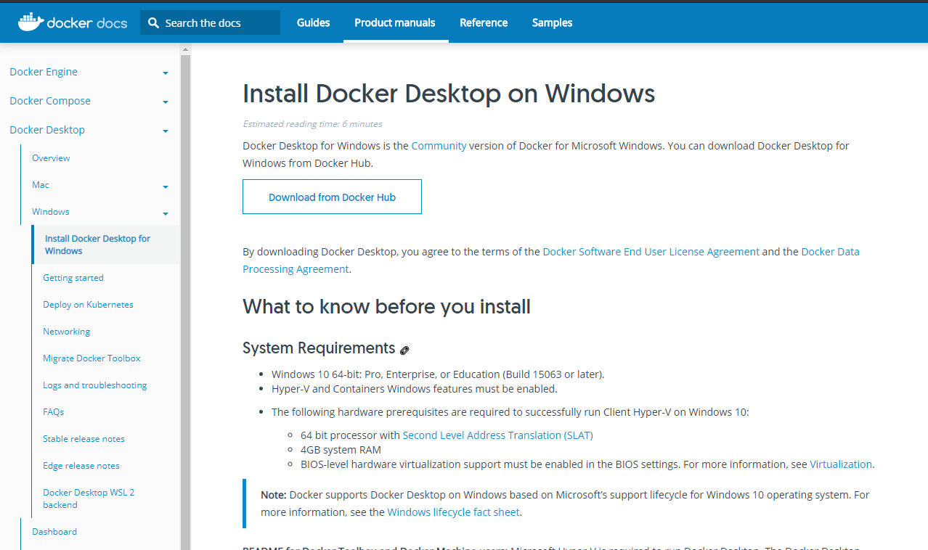
Dockerをインストール 2/5
２．Docker for Windowsのインストール
インストールは以下のサイトから.exeをダウンロードして実行します。
https://docs.docker.com/docker-for-windows/install/
Docker for Windowsは安定版であるStableと開発版であるEdgeがありますが、安定性を考慮してここではStable版を選択します。

Slide 16
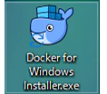
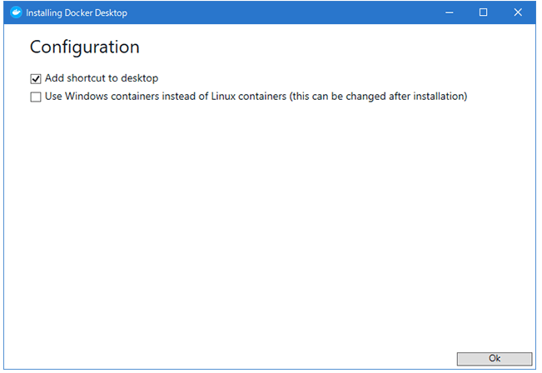
Dockerをインストール 3/5
インストーラーがダウンロードされたらダブルクリックして実行します。
Configurationを設定し、「OK」ボタンをクリックしてインストールします。

Slide 17
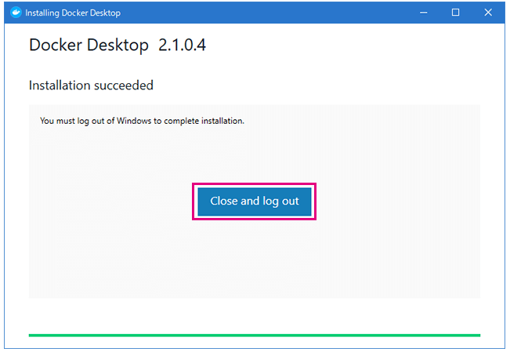
Dockerをインストール 4/5
最後にこの画面が表示されて、Windowsのログアウトを促されますので、「Close and log out」をクリックして、再度Windowsにログインします。

Slide 18
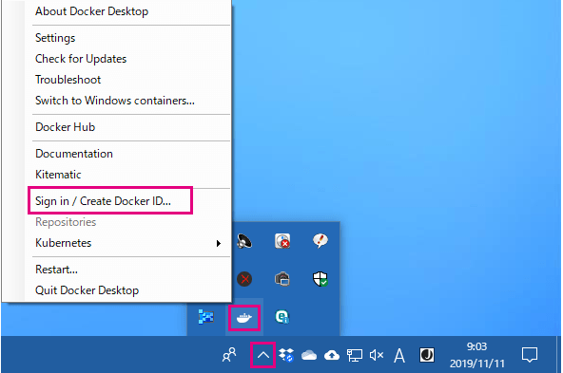
Dockerをインストール 5/5
無事インストールできたらDockerを起動して、クイックメニューからサインインで一通りインストールが完了です。
補足：Docker Toolbox
Docker仮想マシン（以下VM）とコンテナの大きな違いは仮想化の粒度にある。
VMはマシン単位での仮想化であるのに対して、コンテナはプロセス単位での仮想化となっている。
コンテナの仕組みにより、仮想マシンやゲストOSは存在せず、コンテナに作成されたOS環境の起動、停止は非常に高速で、オーバーヘッドが小さい。
VMはリソースの消費は大きいが、自由度が高い。
対してコンテナは、OSをホストと共有してしまう点では自由度は低いが、軽量で可搬性が高い。

Slide 19
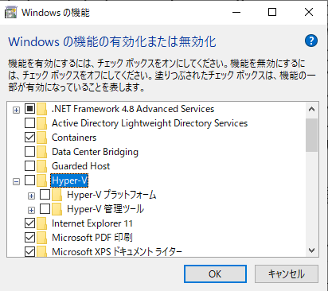
Dockerをインストール 補足①
補足：Docker Toolbox
DockerforWindowsは環境によってはインストールにかなり苦戦することがあります。
その場合はDockerToolboxの利用をおすすめします。DockerToolboxはVirtualBoxでゲストOSを構築し、
その上にDockerを構築するためリソース面ではDockerforWindows/Macより不利ですが、ホストOSとリソースを共有しない分、環境構築のトラブルは起こりにくいのです。
DockerToolboxはVirtualBoxを必要とするため、「DockerforWindowsのインストール」のときと同様にマシンのBIOSの設定で仮想化が有効になっている必要があります。
また、VirtualBoxとHyper-Vを同時に実行することはできないので、Hyper-Vが有効になっている場合、
「コントロールパネル」->「プログラム」->「Windowsの機能の有効化または無効化」での設定で次のように無効にします。無効化の反映のためにWindowsの再起動を求められるので再起動を実行します。

Slide 20
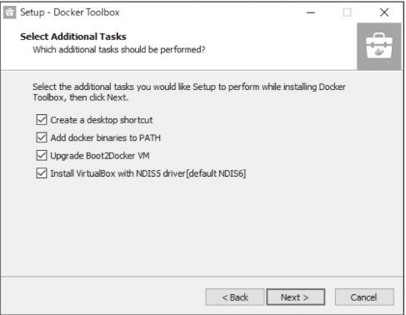
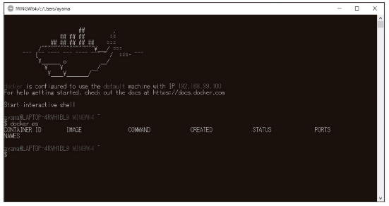
Dockerをインストール 補足②
下記のDockerToolboxの公式ドキュメントページからDockerToolboxをダウンロードしてインストールします。
https://docs.docker.com/toolbox/toolbox_install_windows/
基本的にウィザードの通りに進めていけば良いですが、「SelectAdditionalTasks」においてはInstallVirtualBoxwithNDIS5driver[defaultNDIS6]にチェックを入れる必要があります。インストールが完了したら、DockerQuickstartTerminalのアイコンをクリックしてDocker環境を実行します。程なくしてターミナル起動しますが、初回実行時はVirtualBox上の仮想環境にDockerを構築するための処理が実行されるので利用できるようになるまで数分かかります。セットアップ完了後は次のようにdockerコマンドを実行できるようになります。

Slide 21
Dockerfileの作成
Dockerfileでコンテナの定義
アプリケーションの実行に必要な環境をDockerイメージにまとめ、そのDockerイメージからコンテナの作成 を行います。Dockerイメージの配布/共有を行うことで、Docker環境があるホスト間における環境移行が容 易に行えます。
アプリの構築
Dockerfileに加え、さらに2つのファイルを作成します。
requirements.txt と app.py です。これらを Dockerfile と同じフォルダに入れます。
アプリは見ての通り、極めて単純になります。 Dockerfile でイメージの構築時、 Dockerfile の ADD 命令で app.py と requirements.txt をイメージの中に組み込みます。

Slide 22
Dockerコンテナの起動

Slide 23
Dockerコンテナのライフサイクル

Slide 24
Docker Hub

Slide 25
よく使われるコマンド・オプション一覧

Slide 26
参考資料
参考サイト
Dockerの学習において参考になりそうなサイトを以下にまとめております。
Docker Documentation
https://docs.docker.com/
Docker ドキュメント日本語化プロジェクト
http://docs.docker.jp/
入門Docker
https://y-ohgi.com/introduction-docker/
さわって理解するDocker入門
https://www.ogis-ri.co.jp/otc/hiroba/technical/docker/part1.html
【初心者向け】Dockerを勉強するための学習リソースをまとめてみた
https://kirohi.com/docker_study_resources

